Slide 1
Лекція 1
Вступ

Slide 2
Прийняття рішень – це цілеспрямований акт емоційно-вольового вибору однієї стратегії, альтернативи, варіанту, наслідку з їх множини шляхом перетворення початкової інформації, коли ситуація невизначена.
Емоційно-вольовий вибір – це те що людина приймає рішення в умовах ризику, але й прагне від результату отримати насолоду. Приклад саме вольового вибору є бурідановий віслюк.
Поняття альтернативи досить широке, може бути предметом, відношенням або операцією.
Теорія прийняття рішень – складнп наукова дисипліна. Перші досладження почали джю Фон Нейман та Ою Моргернштерн, які у 1944р видали книжку приявячену теорії ігор.
Головне завдання полягає у визначені найкращого варіанту серед можливих.

Slide 3
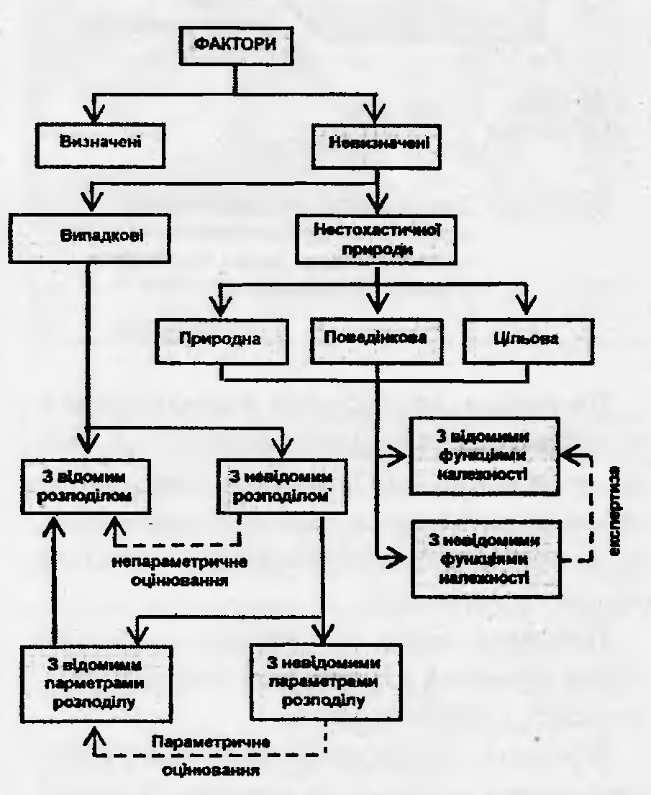
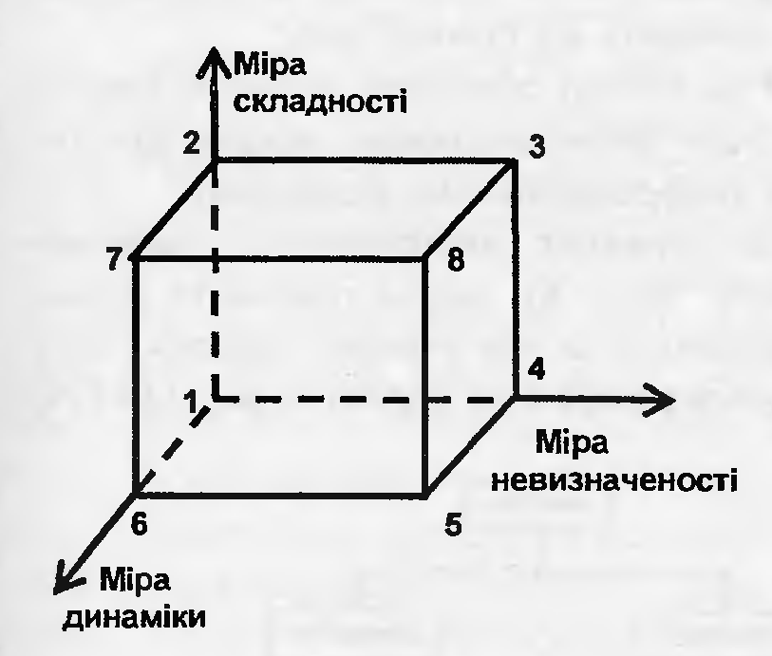
Класифікаційні ознаки задач

Slide 4
